Slide 1
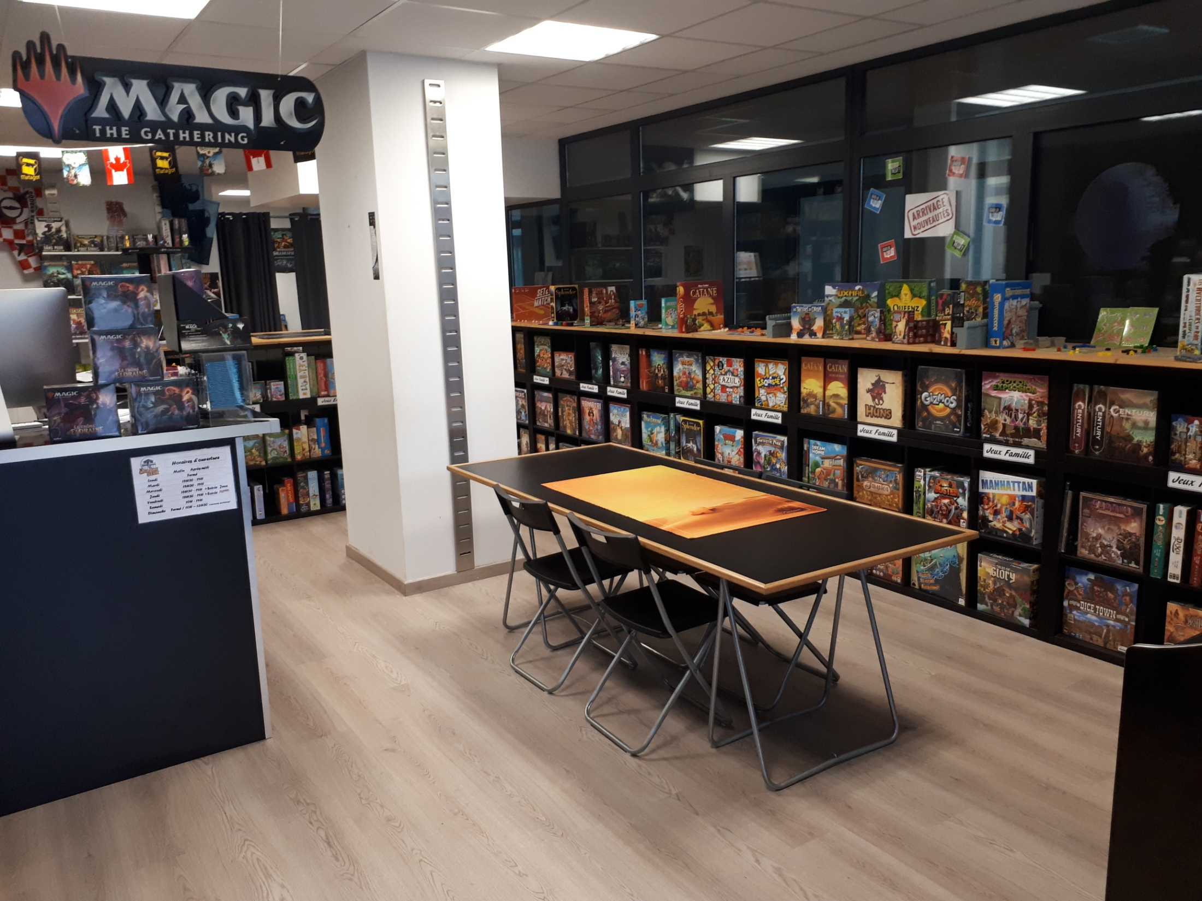




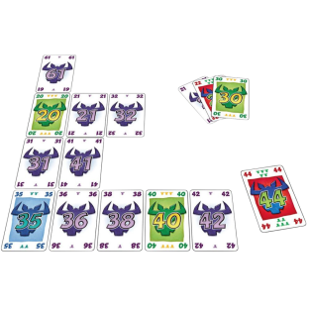
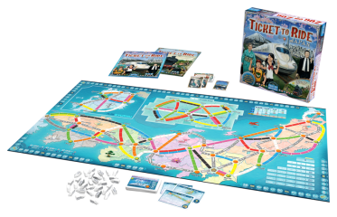
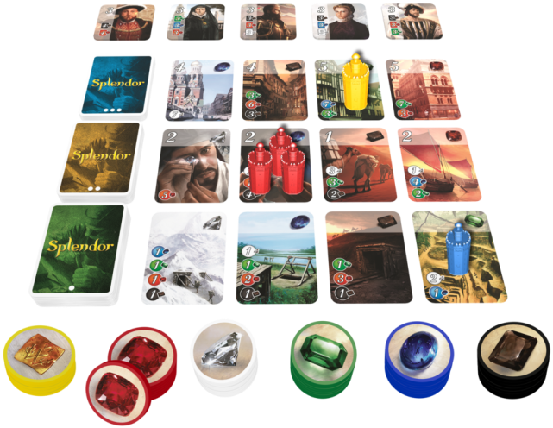


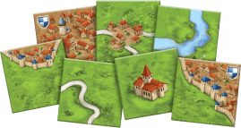
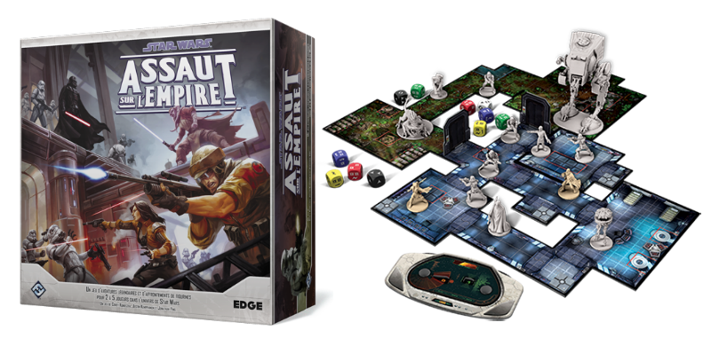
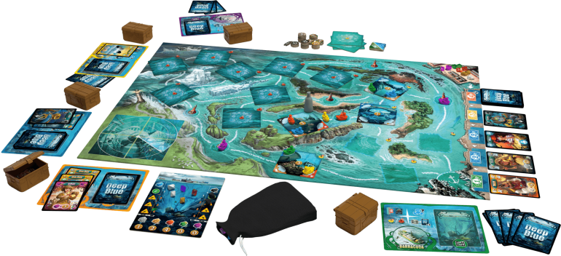
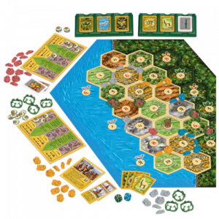
COMMANDES EN LIGNE
PAIEMENT A DISTANCE
RETRAIT EN MAGASIN
2 rue François Legallais
Place du marché
33260 La Teste de Buch
www.MONLUDICAIRE.COM

Slide 2
33260 La Teste de Buch
05 57 52 48 92

Slide 3
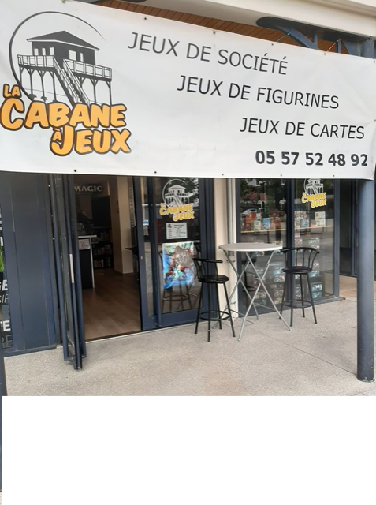
2 rue François Legallais, Place du marché
33260 La Teste de Buch

